Slide 1
请求调页式虚拟存储器
操作系统课程设计，2025春
同济大学计算机系

Slide 2
虚拟内存
虚拟内存（Virtual Memory）是计算机操作系统管理内存的一种技术，它通过将物理内存（RAM）和磁盘存储结合使用，
可以为进程（应用程序）提供比实际物理内存更大的连续地址空间。所有进程使用相同的视图，为编译器、进程提供方便。
扩展可执行存储器的容量，提高系统并发度和性能。
简化内存管理的复杂性。
是现代操作系统的核心机制之一。

Slide 3
一、核心原理 1
‌ 地址空间分离‌：
虚拟地址空间‌：每个进程看到的是一块连续的、独立的等长地址空间（如32位系统为4GB），与物理内存的实际分布无关。
‌物理地址空间‌：真实的硬件内存（RAM）的地址空间，为所有进程共享，由操作系统统一管理。
‌ 分页（Paging）或分段（Segmentation）‌：
虚拟内存通常采用‌分页‌技术，将虚拟地址空间划分为固定大小的页（Page，如4KB），物理内存划分为同样大小的页框（Frame）。
进程用虚拟地址访存。操作系统通过‌页表（Page Table）、内存描述符 和 其它辅助内核数据结构 ‌，借助缺页异常处理程序将虚拟页映射到物理页框 或 磁盘空间。

Slide 4
核心原理 2
3. 按需加载‌：
无需为目前不用的页分配内存。
惰性内存分配，请求调页（Lazy Allocation，Demand Paging）。
物理页框分配延迟至进程实际访问某个具体的虚拟页。
虚拟页加载由虚地址访存触发。具体而言，进程用VA访存（ 暂不考虑非法内存访问，堆栈扩展 和 zero页 ），
page = VA >> 12 得 PTE base U/S R/W P
P为1，page在内存，物理页框号是base。
P为0，为page分配物理页框，写PTE，初始化这个物理页框（初始化逻辑依赖于逻辑页属性和使用状态）。
4. 页面置换算法‌：
物理内存不足时，操作系统通过算法（如LRU、FIFO）选择一页换出到磁盘，腾出空间给新页。
……

Slide 5
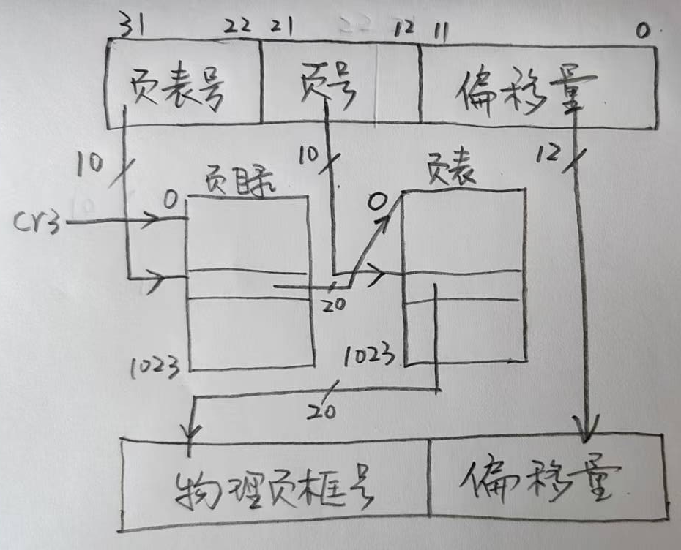
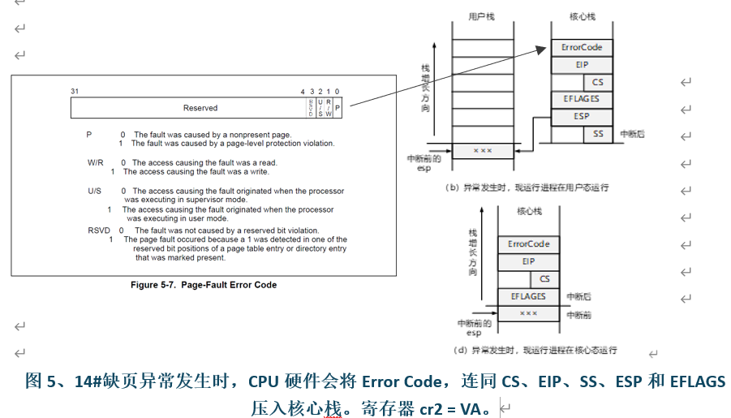
二、硬件逻辑
Notes:
CPU执行单元给出 VA，MMU执行内存保护和地址映射操作
1、用VA查先运行进程页表，定位映射需要的PTE
Null，抛出14#缺页异常。
非Null，获得映射需要的PTE。
2、权限检测
CPU用户态运行，Ubit是0，抛出14#缺页异常。
写操作，R/Wbit是0，抛出14#缺页异常。
3、地址映射
用PTE中的base和VA中的偏移量拼出物理地址

Slide 6
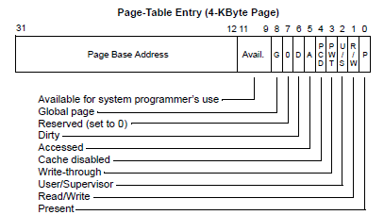
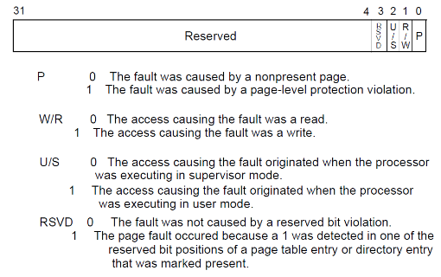
CPU执行单元给出 VA，MMU执行内存保护和地址映射操作
2、权限检测
CPU用户态运行，U/S 是0，抛出14#缺页异常。U/S = 1，P = 1
写操作，R/Wbit是0，抛出14#缺页异常。W/R = 1，P = 1
3、地址映射
用PTE中的base和VA中的偏移量拼出物理地址
更新PTE。Accessed置1，写操作Dirty置1
1、用VA查先运行进程页表，定位映射需要的PTE
Null，抛出14#缺页异常。P = 0
非Null，获得映射需要的PTE。
图1、Page Table Entry中bit的含义
图2、error code中bit的含义

Slide 7
14#缺页异常处理程序根据 error code 和 cr2 实施内存保护、请求调页 和 堆栈扩展操作

Slide 8
三、Linux的方法

Slide 9
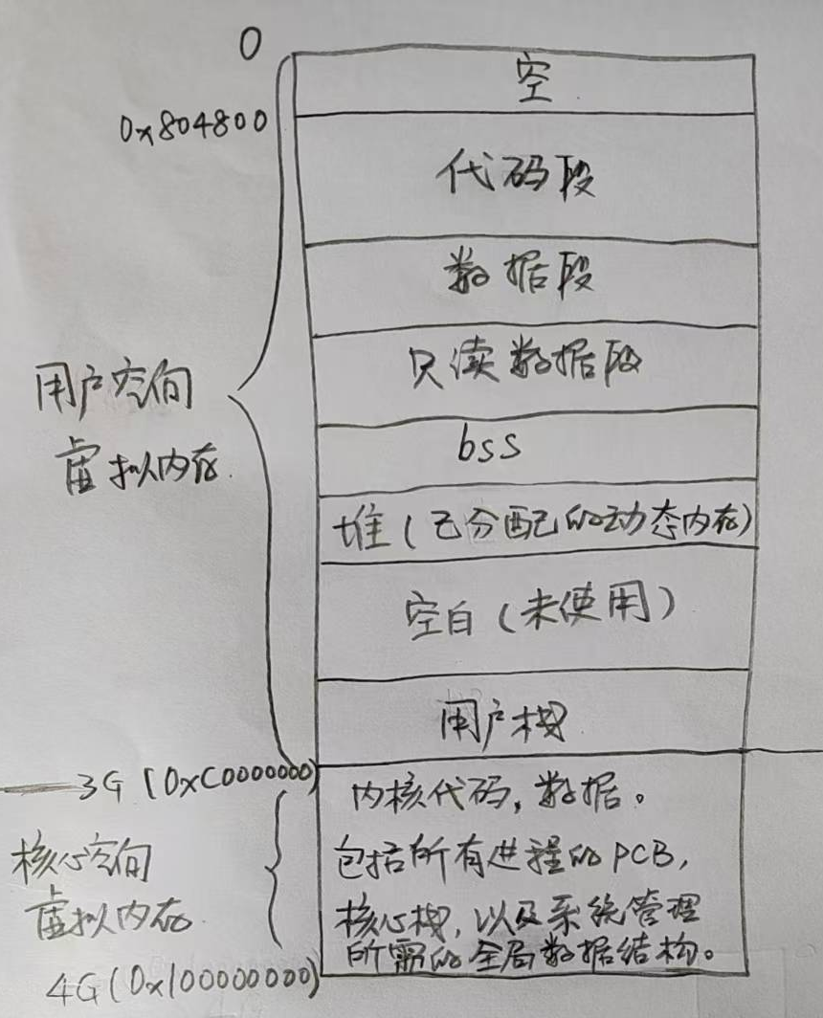
3.1 进程的虚拟内存
用户空间，分成若干个area
每个area独立管理，有自己的控制块 vm_area_struct

Slide 10
虚空间分页
属于同一个area的逻辑页，不需要连续存放。
按需分配。没有访问到的逻辑页，不分配物理页框。分配给逻辑页的物理页框号，登记在进程的页表。
用户空间逻辑页，3种不同的状态
不存在。
存在，有物理页框。
不存在，没有物理页框（等待分配）。
属于同一个area的所有逻辑页，保护位prot（U/S R/W P）相同。

Slide 11
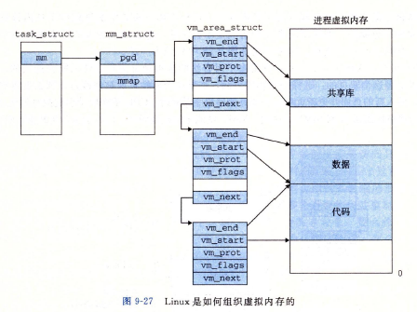
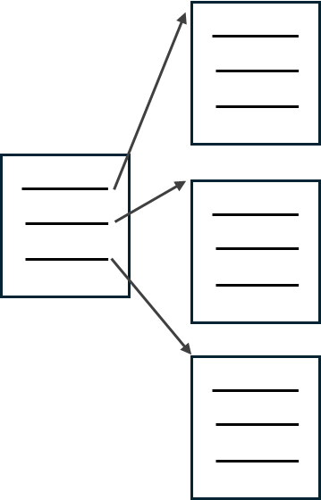
3.2 核心数据结构（1）
用户页表私有
分配给逻辑页的物理页框
可以和其它进程共用
进程私有页目录
核心页表公用
图1、Linux管理进程的虚拟内存
图2、Linux管理进程的物理内存

Slide 12
3.3 不同area，不同的物理页框初始化方法
PTE == Null。首次访问。执行同一个应用程序的所有进程共享物理页框。
如果内存中没这个逻辑页，分配物理页框，访问磁盘文件，IO读入逻辑页。
PTE != Null。分配物理页框，访问磁盘文件，IO读入逻辑页。
PTE == Null。首次访问。分配物理页框。访问磁盘文件，IO读入全局变量初值（逻辑页）。PTE != Null。分配物理页框，Swap分区换入（IO操作）。
同代码段。
PTE == Null。首次访问。分配物理页框。刷 0。
PTE != Null。分配物理页框，Swap分区换入（IO操作）。
PTE == Null。首次访问。分配物理页框。刷 0（不必须，安全）。
PTE != Null。分配物理页框，Swap分区换入（IO操作）。
与堆相同

Slide 13
3.4 缺页异常处理程序
内存保护操作
遍历 vm_area_struct，寻找 cr2所在的 area，即 cr2 属于[vm_start, vm_end)。
没找到，
堆栈扩展？ 是，扩展堆栈。 否，非法内存访问，向现运行进程发SIGSEGV信号（包括阻止野指针，应用程序访问内核空间）。
找到，
vm_prot 只读、error code 中 W/R为 1，非法内存访问，向现运行进程发SIGSEGV信号。
否则，继续
执行请求调页、写时复制操作。
返回

Slide 14
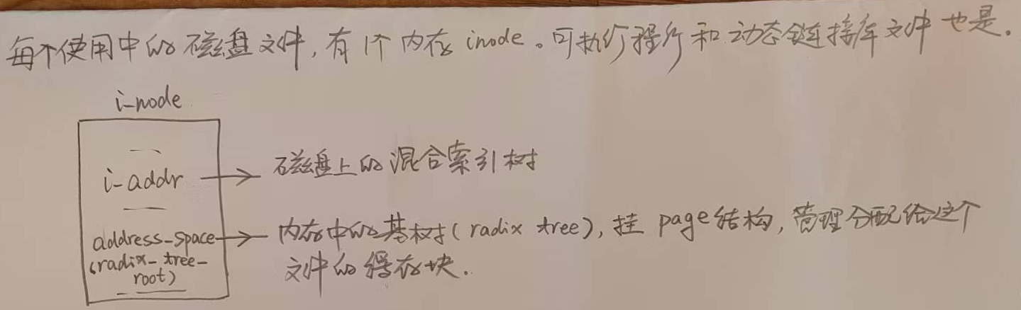
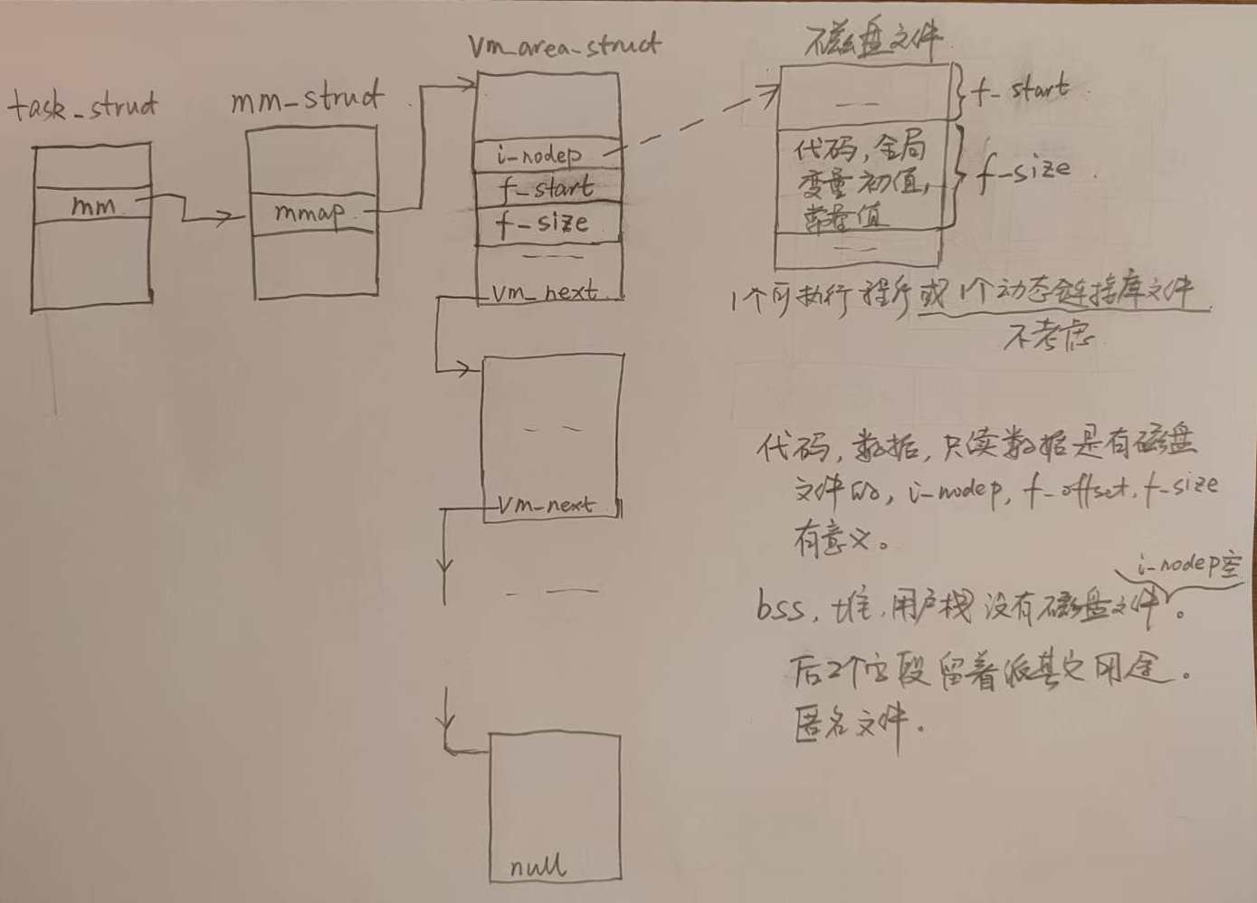
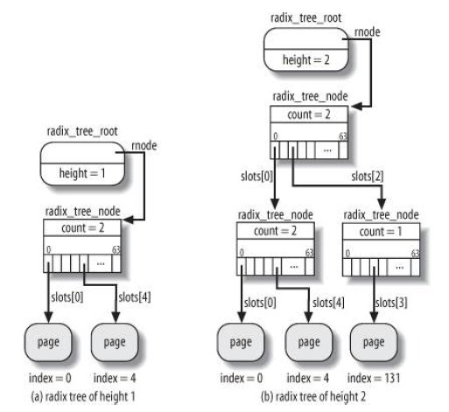
核心数据结构（2）

Slide 15
缺页异常处理程序的实现 代码段、只读数据段缺页
f_offset (逻辑页在文件中的偏移量) = cr2 – vm_start + f_start
用f_offset查基树，叶子节点非空，写页表：
pte.base = page#， prot = vm_prot，返回（共享代码段）
否则，分配物理页框 new，写基树，readi从磁盘文件加载代码页：
设置pte，base = new，prot = vm_prot | RW，flush
用f_offset查混合索引树，读磁盘文件获得代码页
base = new，prot = vm_prot，flush

Slide 16
缺页异常处理程序的实现 数据段缺页
pte非空，
error code W/R为1
page计数器>1，写时复制 pte.base 页框
page计数器==1，prot改回RW
p = 0，base是磁盘起始扇区号，去读盘交换区
pte空，加载radix树上的缓存块
f_offset (逻辑页在文件中的偏移量) = cr2 – vm_start + f_start
用f_offset查基树，
叶子节点为空，初始化数据页的缓存块：为数据页分配物理页框original、清0、挂基树，readi从磁盘文件加载全局变量初值。
再分配一个物理页框new，挂页表，复制基树上的缓存块。
pte.base = new，prot = vm_prot，flush
copySeg( )

Slide 17
缺页异常处理程序的实现 bss、堆、用户栈 缺页
pte非空，
error code W/R为1
page计数器>1，写时复制 pte.base 页框
page计数器==1，prot改回RW
p = 0，base是磁盘起始扇区号，去读盘交换区
pte空，
分配一个物理页框new，挂页表，清0。
pte.base = new，prot = vm_prot，flush

Slide 18
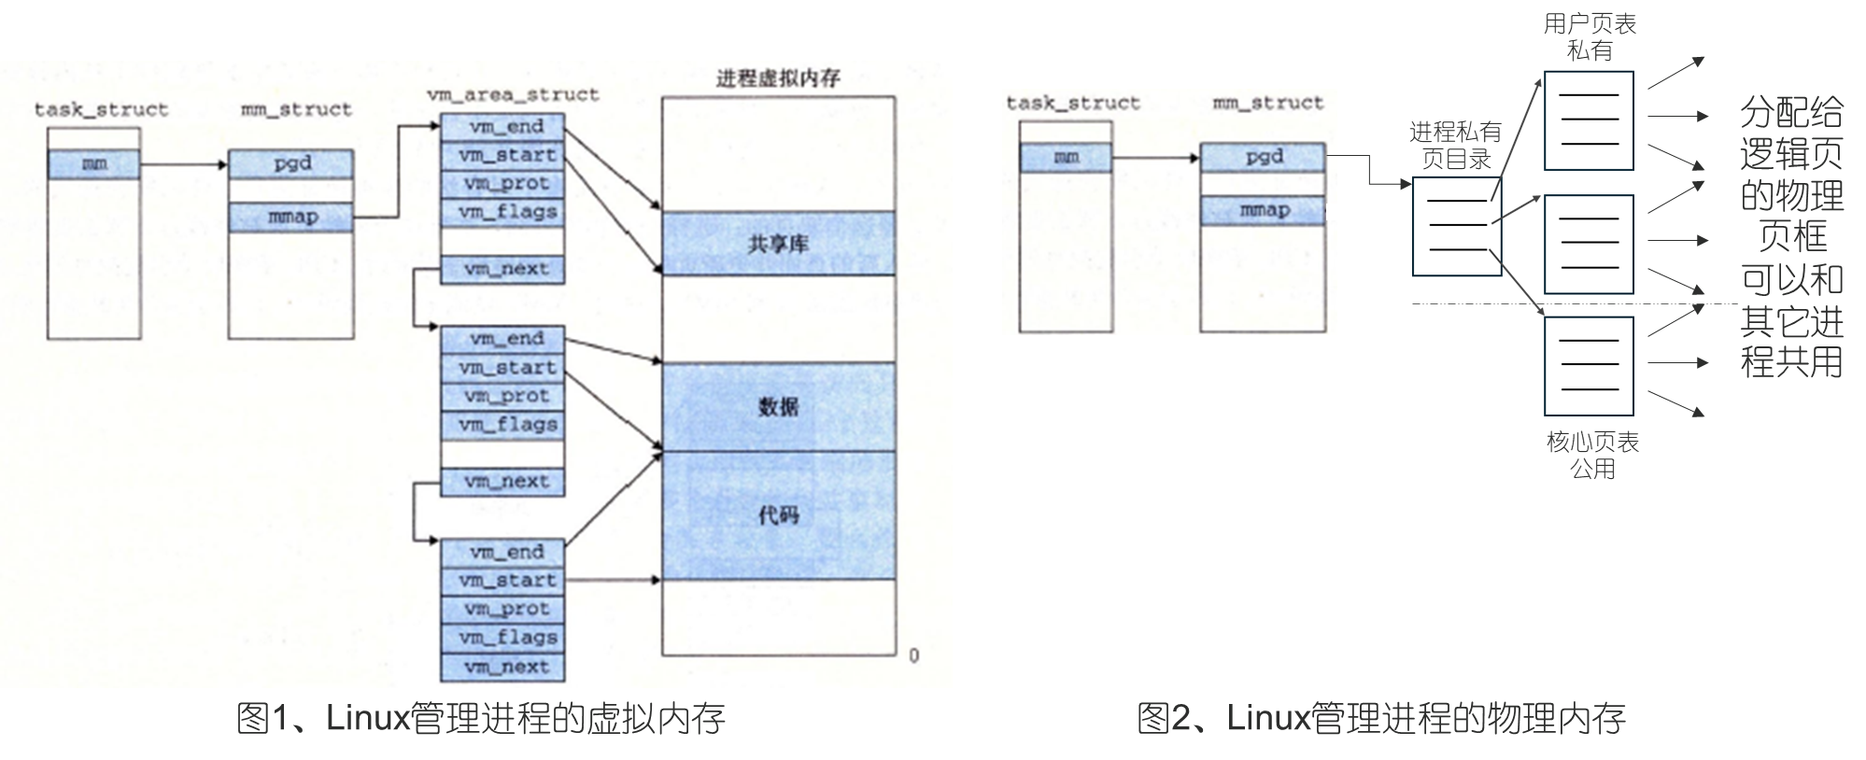
3.5 fork 创建子进程
复制父进程的 vm_area_struct
修改父进程页表，RW → RO，page的计数器++
为子进程分配页表 并且 复制父进程的页表。不为数据页分配物理页框，不复制父进程数据页。

Slide 19
3.6 进程 exec 加载应用程序
构造新的用户栈，记下来物理页框号。
释放 原有的 vm_area_struct 列表，释放逻辑页占用的所有物理页框（page计数器减1），刷新用户页表。
读目标应用程序程序头，构造新的vm_area_struct 列表，填入所有逻辑段的虚空间起始地址长度，文件中的起始地址和长度。
新用户栈挂页表。

Slide 20
3.7 栈扩展 和 堆的扩大和收缩
自己来

